Slide 1
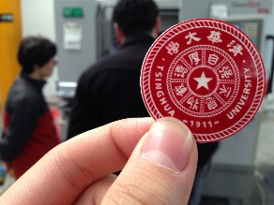
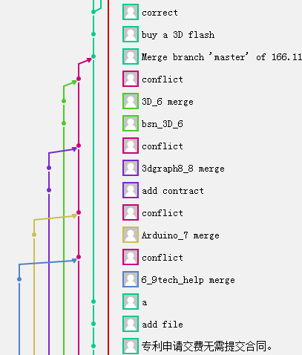
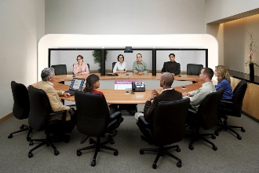

清华大学三创交叉融合空间架构图
精雕系统
激光切割
快速成型制造
柔性制造单元
多工种协同
训练中心 先进加工制造 数字信息平台
全球创客社群
数据服务及版本控制平台
分布式
数据服务
知识产权管理
法律架构支持
项目进度诊断
系统集成管理
标准操作规程
实践教学单元
学生项目
数据平台运维
学生社团
三创交叉融合空间
知识共享团队
Tele Presence技术
视频会议
美术设计团队
法律支持团队
产业研究
主题挑战活动
产品架构设计
专利管理
供应链战略
法律维权
商业模型画布

Slide 2
活动形式
常见创客团队的产品生命周期
初步想法 – 创意完善 – 原型制作 – 测试 – 成品制作 – 推广
A. 开放讨论室
解决学生在清华校园南部、系馆集中的地区，缺少讨论室的局面
初步想法 – 创意完善 – 原型制作 – 测试 – 成品制作 – 推广
B. 产品原型制作及测试基地
支持小型及大型原型产品的制作、加工、测试、调试
初步想法 – 创意完善 – 原型制作 – 测试 – 成品制作 – 推广
C. 产品发布与展示平台
专业高端的产品发布场地
与社团、兴趣团队、课程等对接，提供拍摄产品定妆照、举办产品发布会的场地。
初步想法 – 创意完善 – 原型制作 – 测试 – 成品制作 – 推广
D. 极限学习式团队养成计划
针对主题进行短期集中极限学习，结识新伙伴，相互甄别，组成团队
熟悉数字化团队协作与产品开发工具及方法
初步想法 – 创意完善 – 原型制作 – 测试 – 成品制作 – 推广

Slide 3
高度互动性
“我的空间我做主”
创客空间中的设备、设施、用品等，均可以由来访者提出修改意见，或提出设计方案
“可见之处皆创意”
选用来自全球的创意产品作为空间中的日常用品
在这里，唯一不变的就是打破常规
创意池
来访者可通过留言用的iPad来记录自己的感受
针对空间提供一个创意，即可换取一定的创币，用于支付相应资源

Slide 4
设备与设施完善
独立灵活讨论空间
可移动屏风隔断（高度2米以上）
白板、软木板
小型产品原型制作工位
切割垫板
电烙铁套装、吸锡器等
大型可移动工具柜（工具集中式管理）
3D打印机
数字制造平台访问终端
连接数字制造平台的客户端计算机（监控、下订单）
内线电话
互动终端
展示及留言用的iPad

Slide 5
创意氛围营造
入口处地板上铺设功能区导引图（可以用贴纸，也可在地板上铺设显示屏动态呈现）
创意装饰

Slide 6
清华大学三创交叉融合空间建设核心
内容
重点产品项目
资源
三创教学模块
先进加工
校外产业界
工业与系统设计
全生命周期管理
师生自媒体内容
全球资讯与知识
校内科研内容
教学素材积淀
流程

Slide 7
三创空间组织架构
清华大学三创交叉融合空间
基础工业训练中心资源匹配
训练中心行政团队
清华创客空间社团
梦想实现者
三创导师
梦想助推者
梦想家

Slide 8
三创空间组织架构
三创交叉融合空间主任
总调度长
教务教学
创客社团
媒体宣传
资源开发
数据中心
行政办公室
空间资源管理
数据分析
媒体内容
媒体发布
创客导师管理
三创基金管理
认证管理
学生团队管理
人力资源调度
财务管理
财务规划
财务审批
教学资源开发
教学活动组织
创客活动组织
特色产品项目
创客导师培训
公共关系管理

Slide 9
我的空间，我做主
开放空间：
中心室内视觉系统及导引标识系统设计
交叉结合人因工程、心理学、室内设计、色彩等专业知识
需要对新大楼空间内部结构进行建模
工业工程系张伟老师、美术学院付志勇老师、美院校友李久太老师等
中心文化墙
邀请中心教师职工设计制作，协同美术学院、新闻学院等
嵌入显示屏，播放全球最新咨询及最新学生作品
利用精雕机、激光切割机等数控加工设备制作
左晶老师、李睿老师等
智能空间管理系统
门禁系统、预约管理系统、资源使用监控系统、室内环境控制系统等
邀请中心教师职工，协同创新社、天空工厂等学生社团进行联合开发
外立面、大堂、走廊等室内外公共空间
邀请美术学院马泉老师共同设计

Slide 10
总体规划思路——三位同构
A. 中心信息平台
C. 实体空间设计
基础工业实习
系统类、战略类、设计类课程
学生创新实践活动
（竞赛、创客活动）
基础实习工作室
研讨室及团队室
讨论室及工作区
文化区
先进制造系统
资源展示与云平台
全球在线学习资料库
在线开放课程
标准流程及模板
学生成果展示
资源预约系统
B. 服务流程

Slide 11
总体规划思路——三位同构
A. 中心信息平台
C. 实体空间设计
基础工业实习
系统类、战略类、设计类课程
学生创新实践活动
（竞赛、创客活动）
基础实习工作室
研讨室及团队室
讨论室及工作区
文化区
先进制造系统
资源展示与云平台
全球在线学习资料库
在线开放课程
标准流程及模板
学生成果展示
资源预约系统
B. 服务流程
目标群体
各科系学生
学科竞赛团队
学生社团
SRT项目
订单加工

Slide 12
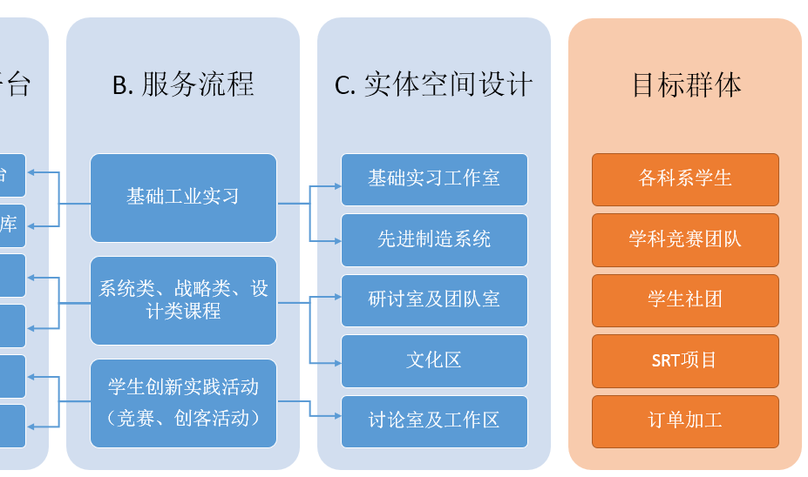
总体规划思路——三位同构
基础课程系列面向全校各年级学生。
各科系低年级学生首先通过导引课了解合约设计概念以及知识产权、订单等协作交互标准模式的使用技巧，为升入高年级后开展项目做好准备。
学科竞赛、学生社团、SRT项目中，学生通过特定主题的产品设计实践，发散培养系统设计思维。学生团队可以选修交叉融合空间开设的设计类课程，系统性学习设计方法
高年级本科生以及研究生，专业课程中涉及到产品或系统开发项目的，可以选修产品战略课程，从而结合本专业内容，进行产业调研、建立全球化产业思维、制定产品战略规划等。同时，课程还将包含个人战略发展规划的内容。

Slide 13
总体规划思路——三位同构
全球覆盖
C. 实体空间设计
基础工业实习
系统类、战略类、设计类课程
学生创新实践活动
（竞赛、创客活动）
基础实习工作室
研讨室及团队室
讨论室及工作区
文化区
先进制造系统
资源展示与云平台
全球在线学习资料库
在线开放课程
标准流程及模板
学生成果展示
资源预约系统
B. 服务流程
校内师生
驻校创客
企业产业人士
全球创客社区
A. 中心信息平台

Slide 14
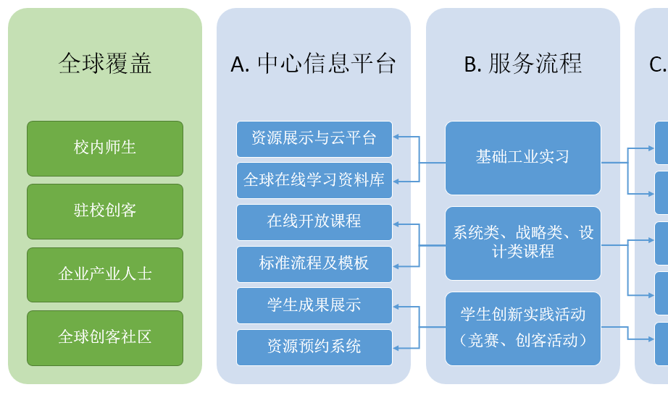
总体规划思路——三位同构
学生实践系列活动
国际大赛
内容精选与展示：TEDxTHU
常驻文化类社团
创客马拉松
国际媒体报导

Slide 15
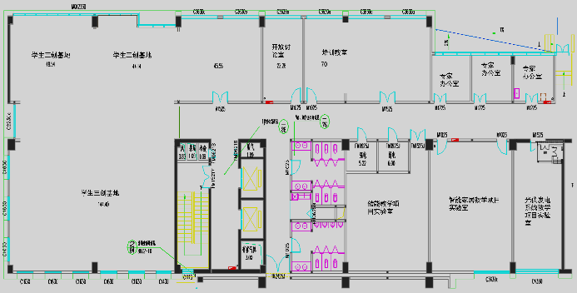
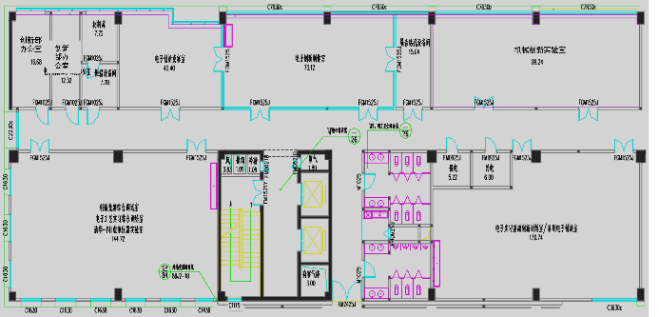
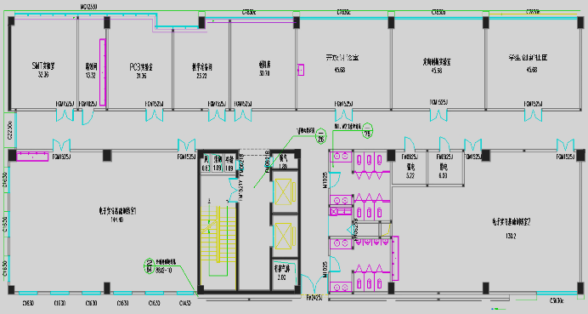
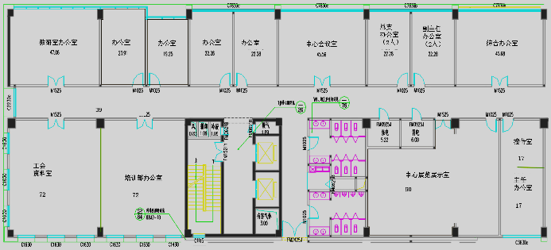
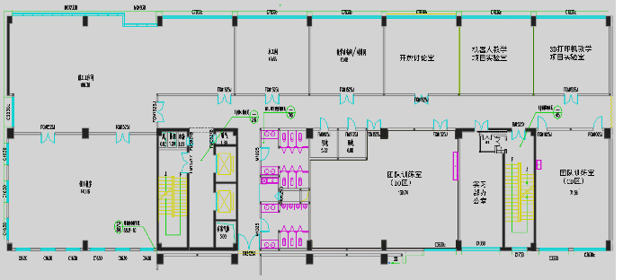
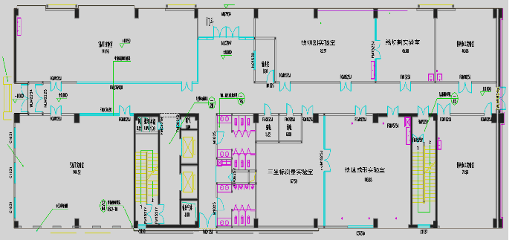
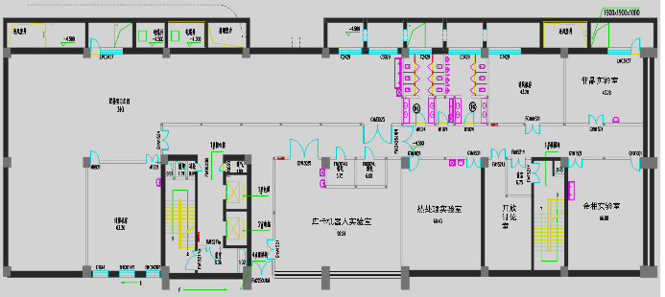
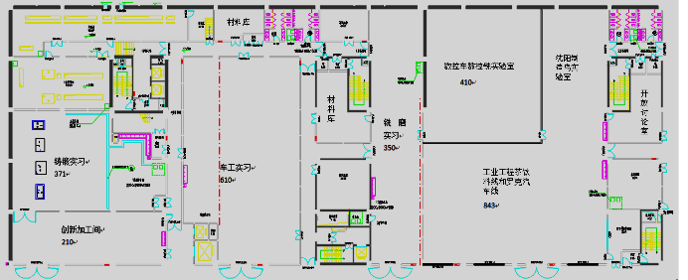
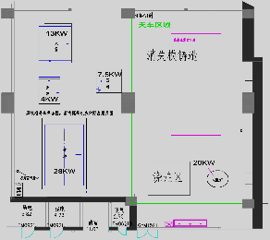
 | 楼层 | 功能区域 | 覆盖活动系列
系统集成创新 | 6F | 三创基地 视频会议终端 邢家鲤图书室 智慧家居等示范项目 | 导引课 战略课 项目为导向的系统集成设计与产品开发
主题创新 | 5F | 电子实习 电子创新 | 科技竞赛 与课程结合的创新项目
电子创新 | 4F | 基础电子实习 电子类加工 | 基础电子实习课程 电子创新项目
管理与文化 | 3F | 管理空间 | 行政与运行管理 主题研讨与文化交流
机电创新 | 2F | 钳工实习 木工实习 机器人、3D打印 | 基础金工实习课程 团队训练课程
开放展示 | 1F | 中心大厅 特种加工、三坐标 CADCAM | 外宣展示等公共活动 科研服务
先进制造体验 | B1 | 焊接实习 库卡机器人 热处理、非晶、金相 | 基础金工实习（焊接热处理） 制造工程体验
先进生产系统 | B2 | 铸锻、车工、铣磨 数控 制造岛 | 基础金工实习（车铣铸锻磨） 数控加工实习
特种制造 | B4 | 消失模铸造 | 基础金工实习（消失模铸造） 科研服务
中心功能区布局
系统集成
F6
F5
F4
F3
F2
基础训练
F1
B1
B2
F6

Slide 16
 | 楼层 | 功能区域 | 覆盖活动系列
系统集成创新 | 6F | 三创基地 视频会议终端 邢家鲤图书室 智慧家居等示范项目 | 导引课 战略课 项目为导向的系统集成设计与产品开发
主题创新 | 5F | 电子实习 电子创新 | 科技竞赛 与课程结合的创新项目
电子创新 | 4F | 基础电子实习 电子类加工 | 基础电子实习课程 电子创新项目
管理与文化 | 3F | 管理空间 | 行政与运行管理 主题研讨与文化交流
机电创新 | 2F | 钳工实习 木工实习 机器人、3D打印 | 基础金工实习课程 团队训练课程
开放展示 | 1F | 中心大厅 特种加工、三坐标 CADCAM | 外宣展示等公共活动 科研服务
先进制造体验 | B1 | 焊接实习 库卡机器人 热处理、非晶、金相 | 基础金工实习（焊接热处理） 制造工程体验
先进生产系统 | B2 | 铸锻、车工、铣磨 数控 制造岛 | 基础金工实习（车铣铸锻磨） 数控加工实习
特种制造 | B4 | 消失模铸造 | 基础金工实习（消失模铸造） 科研服务
中心功能区布局
训练中心的顶层，首先向学生展示未来职业生涯规划以及产品或系统开发的目标。并针对知识产权、团队协作、内容编纂等基本素养进行导引，形成价值体系，并建立交叉融合中心的标准协作机制，为未来参与活动打好基础。
系统集成
结合科技赛事带领学生开展主题性创新项目，进一步巩固系统创新方法
基础训练
结合基础金工实习、电子工艺实习、制造工程体验等教学环节，培养学生基本技能和素养，为产品战略规划、系统设计、产品开发打下基础。

Slide 17
 | 楼层 | 功能区域及设施
 |  | 全开放 | 限时全开放 | 预约开放 | 教学保障
系统集成实践 | 6F | 三创公共空间 咖啡区 会谈区 | 邢家鲤图书室 示范项目 | 三创演示区 视频会议终端 研讨室 | 培训教室 接待室/会议室
主题创新 | 5F |  | 电子创新制作室 机械创新实验室 | 创新竞赛室 NI虚拟仪器实验室 | 电子实习训练室
基础电子训练 | 4F |  |  | 开放讨论室 | SMT、PCB实验室 电子实习教室
管理与文化 | 3F |  | 中心展览展示室 |  | 办公室
基础机械训练 | 2F |  |  |  | 钳工、木工教室 团队训练室
开放展示 | 1F | 中心大厅 |  |  | 特种加工、三坐标
先进制造体验 | B1 |  |  |  | 焊接等工作室
先进生产系统 | B2 |  |  |  | 铸锻等工作室
基础制造 | B4 |  |  |  | 消失模铸造
中心开放模式
全开放：
训练中心提供7x24全天候的资源开放。师生凭本校证件进入大楼后，可在公共区域及全开放区域自由活动，共享使用空间并利用其中资源。
限时全开放： 除去非值班时段、设施维护、接待展示、科研开发等内部工作时间段之外，其他时间采用全开放模式。
预约开放： 在限时全开放的时间段内，学生通过在线系统进行预约，现场读取学生证后可独占使用相关资源。
（管理系统可参考文科图书馆讨论间模式）
教学保障： 为日常教学服务的设施与设备，重点保障教学活动的开展。学生使用相应资源，需要与相关教师协商预约，或通过订单的方式，委托相关负责人利用设备完成特定工作内容。

Slide 18
从创意到实现的系列教学活动
基础课程系列
基本素养：跨学科导引课，知识产权、法律、市场、媒体整合体验
设计方法：交互设计，信息设计，服务设计
产品战略：个人发展战略、行业调研、全球供应链、国际贸易等
实践实现：工程设计，加工制造，材料，加工工艺，数控加工等
产品整合：系统集成设计
 | 大一 | 大二 | 大三 | 大四 | 研究生
基本素养 | 入学导引
设计方法
产品战略 | 个人战略 | 产品战略
实践实现 |  | 跨课程结合 | 专业课程项目
产品整合

